Slide 1
复习

Slide 2
考试
12月25日上午，时间地点看教务处通知！
考试形式：闭卷(可使用非存储功能的简易计算器 )
考试题型：填空、简答和计算题
Notes:
11月12日(11周周四)晚 18:30-21:30
KCLKVL、一阶电路、元器件的电压电流相位关系
单级放大器，运算基本放大器

Slide 3
第1章 电路的基本概念与基本定律
1.1 电路组成与功能
1.2 电路模型
1.3 电路中的基本物理量
电压、电流、功率
参考方向与关联参考方向
1.4 基本电路元件模型
R/C/L,理想电压/电流电源
1.5 电路的工作状态与元件额定值
1.6 基尔霍夫定律

Slide 4
电路模型
常用理想元件种类
参考方向与关联参考方向
电阻元件
电压 u
电流 i
电容元件
电感元件
电荷 q
磁通 Φ
忆阻元件

Slide 5
例.如下图所示，设电压源 电流源 , 求u_{L}(t)和i_{C2}(t)

Slide 6
第2章 电路分析的基本方法
2.1 等效电路分析法
2.2 支路电流分析法
2.3 网孔电流分析法
2.4 结点电压分析法
2.5 电路定理(叠加定理、戴维南定理)

Slide 7
实际电源模型的等效变换
a
外特性：
电压源模型
+
u_{s}
_
i
+
u
_
特别注意电流源和电压源参考方向之间的关系
+
u_{R}
_
R
等效条件：
等效条件：
b
a
i_{R}
i
+
u
_
i_{s}
R
电流源模型
b

Slide 8
网孔电流分析法
每个网孔的方程具有统一的结构 (对网孔 j )：
其中，
1、R_{jj} 称为网孔 j 的自电阻，它是组成网孔 j 的各支路电阻之和。
2、R_{jn} 称为网孔 j 和网孔 n 之间的互电阻，互阻的正负视两网孔电流在共有支路上参考方向是否相同而定,相同为正,相反为负；如果两个网孔之间无共有或只有纯电源（理想、受控）支路，则互电阻为0。一般情况有： R_{jk} = R_{kj}
3、U_{jS} 为沿网孔 j 绕向电源支路(包括受控电源)电压升之和。对于电流源形式的电源模型，应转变为电压源形式的电源模型，以便于列写网孔方程。

Slide 9
结点电压分析法
每个结点的方程具有统一的结构 (对结点 j )：
1、G_{jj} 称为结点 j 的自电导，它是所有连接到该结点 j 的支路电导之和。
2、G_{jn} (n≠j) 称为结点 j 与结点 n 之间的互电导，它是连接在结点 j-n 间的支路电导之负值，如果两个非参考结点之间没有支路相联或只有纯电源(理想、受控)支路相连，则互电导为0。一般情况有： G_{ik} = G_{ki} 。
3、I_{jS} 为电路中流进结点 j 的电源支路电流(包括受控电源)之和。对于电压源形式的电源模型，应转变为电流源形式的电源模型，以便于列写结点电压方程。

Slide 10
等效电源定理
最大功率传输定理：若（等效）电源参数确 定（U_{S}和R₀），当且仅当负载电阻R_{L}= R₀时 负载从电源（电源传输给负载）获得最大功
率
戴维宁定理
定理的表述：任意线性含源二端电阻网络，其端电压与端电流之间满足线性代数关系，等效为一个理想电压源与一个电阻的串联组合。
I
I
a
任意线性
有源电阻
二端网络
N
a
戴维宁定理
+
U
_
+
U
_
R_{O}
+
U_{OC}
_
b
b
其中，U_{OC}为端口开路时的端电压，称为开路电压；R_{O}为网络内部理想电源全部置0后的等效电阻，称为内阻。

Slide 11
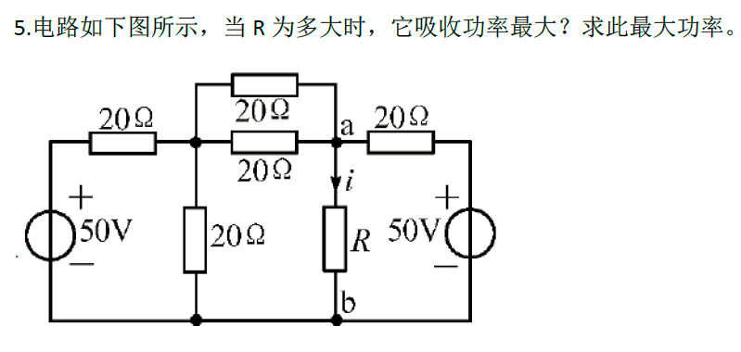
开路电压u_{oc}=37.5V
等效电阻Req=10Ω
当R=Req=10Ω时，
Pmax=u_{oc}²/4R=35.156W

Slide 12
第3章 交流稳态电路分析
3.1 正弦量的基本概念
3.2正弦量的相量表示法及相量图
3.3单一频率正弦稳态电路分析
3.4正弦稳态电路的功率及功率因数的提高
3.5正弦稳态电路中的谐振
3.6 三相交流电路
3.7 非正弦周期交流稳态电路

Slide 13
元件的相量模型
R、L、C元件的相量图
R
jωL
感抗: X_{L}=ω L
容抗: X_{C}=1/ω C

Slide 14
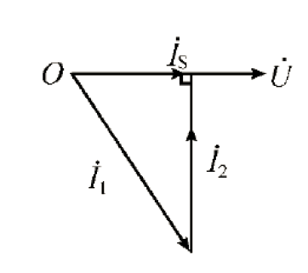

例如图所示， ，调节电容，使电压 ，电流表A1的读数为50mA，求电流表A2的读数。

Slide 15
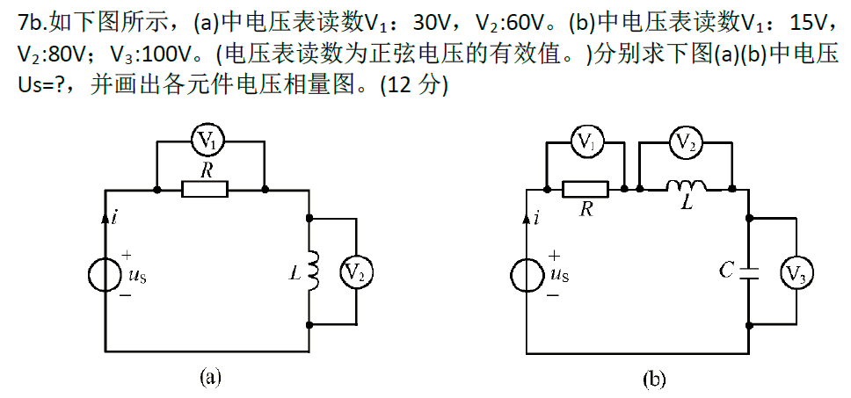

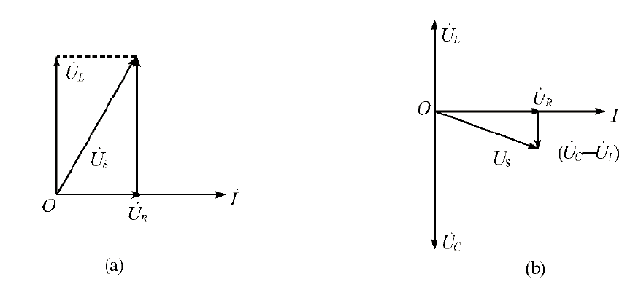

Slide 16
第4章 暂态电路分析
4.1 换路定律与电压电流初始值的确定
4.2 RC电路的暂态过程
4.3 RL电路的暂态过程
4.4 一阶线性电路暂态过程的三要素分析法
4.5 矩形脉冲作用于一阶电路
4.6 RLC串联电路的零输入响应

Slide 17
一阶线性电路暂态过程的三要素分析法
1、时间常数的确定
从换路后的电路中分割出动态元件，
将线性直流电阻网络用戴维宁等效电路替代。
线性直流
电阻网络
N
线性直流
电阻网络
N
C
L
+
R
+
R
C
U
L
U
-
-
RC一阶电路时间常数
RL一阶电路时间常数

Slide 18
2、稳态解的确定
直流稳态（如果存在）时，电路中所有电压、电流均为直流，因为电容和电感是动态元件，所以，当电路达到直流稳态时
直流稳态时，电容等效为开路、电感等效为短路。

Slide 19
3、初始值的确定
电路初始响应值受两个因素的影响：
（1）电路的初始储能
（2）电路激励大小。
换路定律指出，换路瞬间电容电压和电感电流不突变：
u_{C}(t₀⁻)和i_{L}(t₀⁻)一般由换路前的稳态响应决定，求解方法和稳态解求解类似。由于只要确定换路瞬间的响应，所以我们只作瞬间等效电路。
线性直流
电阻网络
N
线性直流
电阻网络
N
C
C
换路后瞬间
等效电路
线性直流
电阻网络
N
线性直流
电阻网络
N
L
L

Slide 20
4、直流线性一阶电路的暂态响应
确定了一阶电路的三个要素后，可以将电路的响应直接写出
（1）时间常数
或
在换路后的电路中，将电容开路、电感短路（直流稳态等效电路），再按直流电阻电路的分析方法求解。
（2）稳态响应
先确定换路前电容电压和电感电流；利用换路定律确定换路后瞬间的电容电压和电感电流；在换路后的电路中，将电容用初始电压源替代、电感用初始电流源替代（换路瞬间等效电路）；再按直流电阻电路的分析方法求解。
（3）初始值

Slide 21
例
已知：t=0时合开关，求换路后的u_{C}(t) 。
u_{c}
(V)
2Ω
+
-
2
u_{C}
1Ω
1A
3F
0.667
解
0
t

Slide 22
例
t=0时 ,开关闭合，求t>0后的i_{L、}i_{1、}i₂
解
三要素为：
i₁
5Ω
5Ω
i₂
i_{L}
+
+
0.5H
20V
10V
–
–
应用三要素公式

Slide 23
第5章 半导体器件基础与二极管电路
5.1 半导体二极管的工作原理与特性
5.2 二极管整流电路
5.3 二极管峰值采样电路
5.4 二极管检波电路

Slide 24
PN结
内电场越强，就使漂移运动越强，而漂移使空间电荷区变薄。
1 PN结形成
浓度差
多子的扩散
少子漂移
P区
N区
杂质离子形成空间电荷区
内电场E
空间电荷区形成内建电场
内建电场促使少子漂移，
阻止多子扩散
多子扩散和少子漂移，
达到动态平衡
扩散的结果是使空间电荷区逐渐加宽，空间电荷区越宽。
空间电荷区，
也称耗尽层。
离子薄层形成的空间电荷区称为PN结
多子扩散

Slide 25
半导体二极管的伏安特性
i_{D}
锗
硅
正向导通
反向饱和电流
u_{D} /V
0
0.2
0.5
击穿
反向截止
1. 正向特性
外加正向电压时，正向特性的起始部分，正向电流几乎为零。这一段称为 “死区”。对应于二极管开始导通时的外加电压称为 “死区电压”。锗管约为0.2V, 硅管约0.5V。
2. 反向特性
外加反向电压不超过一定范围时通过二极管的电流是少数载流子漂移运动所形成的很小的反向电流，称为反向饱和电流或漏电流。该电流受温度影响很大。
3. 击穿特性
外加反向电压超过某一数值时，反向电流会突然增大，这种现象称为击穿（击穿时，二极管失去单向导电性）。 对应的电压称为击穿电压。

Slide 26
第6章 晶体管放大电路基础
6.1 放大电路的基本概念
6.2 双极型晶体三极管及其电路模型
6.3 双极型晶体三极管放大电路
6.4 场效应晶体三极管
6.5 场效应晶体三极管放大电路
6.6 多级放大电路
6.7功率放大电路
6.8 放大电路的频率特性
6.9 放大电路中的负反馈

Slide 27
双极型晶体三极管放大电路
共发射极放大电路的组成
1. 放大器件
2. 偏置电路：使放大器件工作在放大状态
3. 输入耦合电路：使信号源的信号顺利进入放大电路。
4. 输出耦合电路：使放大后的信号有效加载到负载。
+V_{CC}
R_{B}
R_{C}
C₂
C₁
R_{L}
负载
信号源
R_{S}
u_{S}

Slide 28
放大电路的基本分析方法
放大电路态分析的等效电路法(续)
近似条件：U_{BE} ≈ 0.7V(硅管)，或 0.3V(锗管)
近似估算
+U_{CC}
I_{B}
R_{C}
I_{C}
R_{B}
+
检验晶体管是否处于放大状态
+
U_{CE}
U_{BE}
_
_

Slide 29
放大电路动态分析的等效电路法
放大电路的的小信号(微变)等效电路
i_{b}
+
u_{o}
_
电压放大倍数：
+
u_{i}
_
r_{be}
R_{S}
R_{B}
R_{C}
u_{s}
R_{L}
输入电阻
输出电阻
R_{S}
r_{o}
源电压放大倍数：
+
u_{i}
_
+
+
u_{o}
_
r_{i}
R_{L}
-
放大电路

Slide 30
放大电路最大不失真输出幅度:U_{OM}=min(U_{CEQ}-U_{CES}, I_{CQ}R_{L}’)
U′_{CC}
放大电路动态分析的图解法
U′_{BB}
可分析指标：
1. 放大倍数; 2. 最大不失真输出
R′_{S}
R′_{L}
u′_{s}
U′_{CC}
i_{C}
—
R′_{L}
i_{B}
i_{B}
I_{CQ}
I_{BQ}
I_{BQ}
t
u_{CE}
u_{BE}
O
U_{CEQ}
U′_{CC}
O
U_{BEQ}
U′_{BB}
u_{CE}
u_{BE}
非线性失真：
1. 饱和失真（输出平底）
2. 截止失真（顶端变形）
电路实现了反相放大。
t
t
硅管 U_{CES} = 0.3~0.5V，锗管 U_{CES} = 0.1~0.2V。

Slide 31
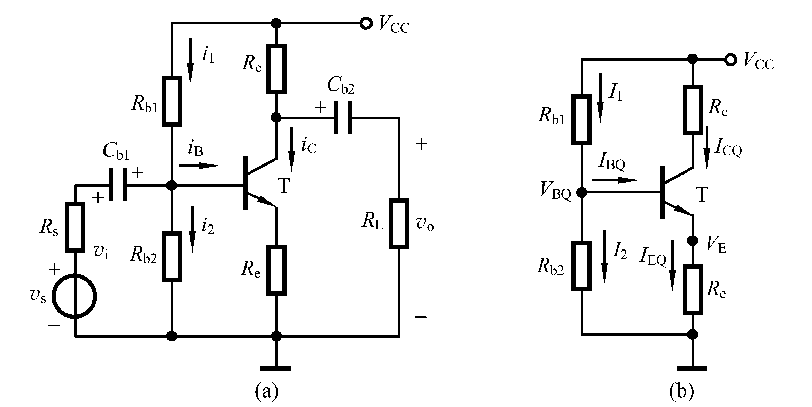

基极分压式射极偏置电路
（1）稳定工作点原理
目标：温度变化时，使I_{C}维持恒定。
如果温度变化时，b点电位能基本不变，则可实现静态工作点的稳定。
(a) 原理电路 (b) 直流通路
稳定原理：
T ↑
→ I_{C}↑
→ I_{E}↑
→ V_{E}↑、V_{B}不变
→ V_{BE} ↓
→ I_{B}↓
I_{C}↓
（反馈控制）

Slide 32
静态工作点稳定电路
+
u_{i}
_
+
u_{o}
_
发射极电阻R_{E} 降低放大电路的放大倍数
r_{be}
R_{B}
R′_{L}
R_{E}
U_{CC}
R_{C}
C₂
如果给发射极电阻R_{E} 设置旁路电容（几十微法）交流工作时，旁路电容等效为短路：
R_{B1}
C₁
+
u_{i}
_
+
u_{o}
_
R_{B2}
C_{E}
R_{L}
R_{E}
放大倍数与未加发射极电阻时相同。

Slide 33
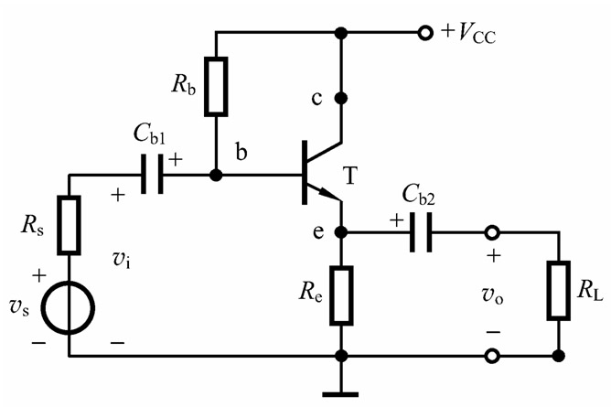
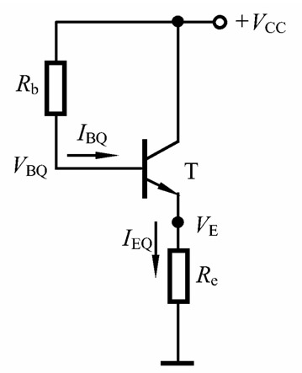
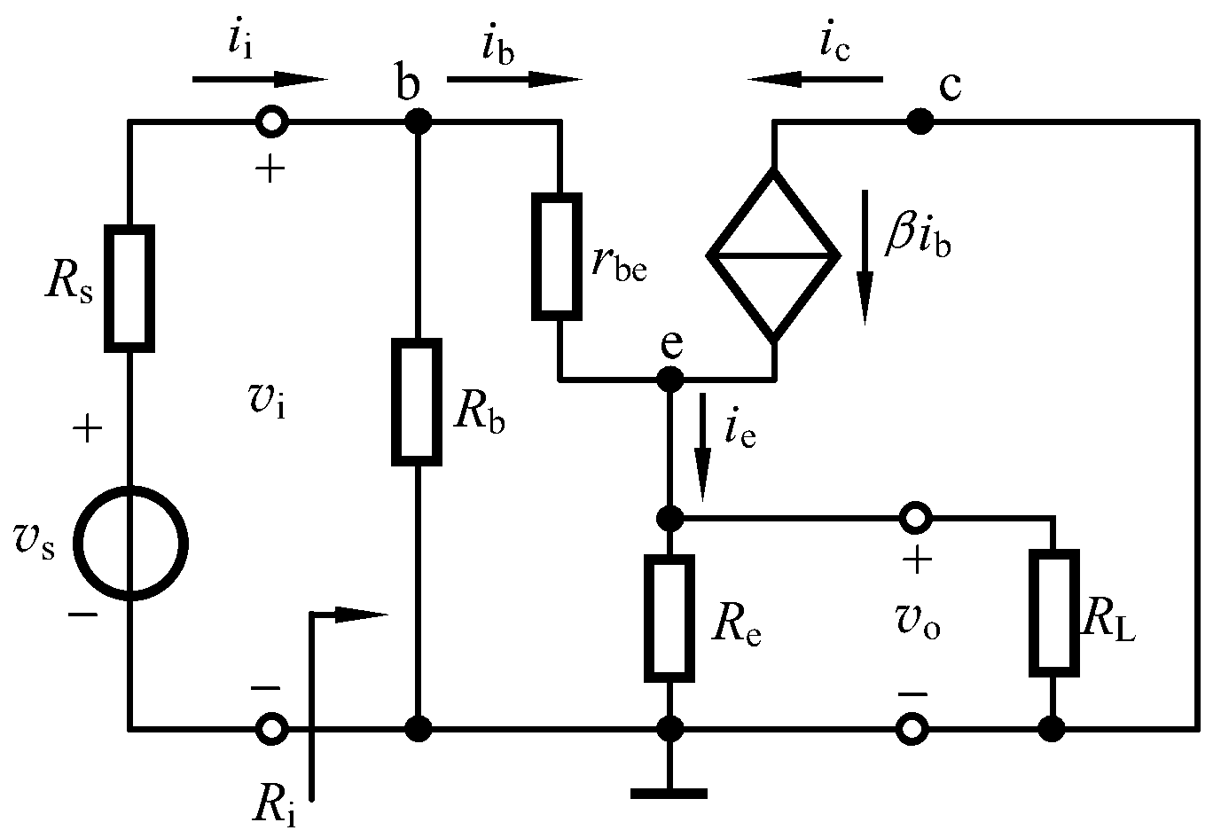
6.3.4共集电极放大电路(射级输出器)
共集电极电路结构如图示
该电路也称为射极输出器
静态分析
动态分析
相位！
直流通路

Slide 34
放大电路反馈组态判断
反馈组态的判别（连接位置判别法）
反馈支路与电压输出端(负载端)在同一位置——电压反馈；
反馈支路与电压输出端(负载端)不在同一位置——电流反馈；
反馈支路与信号电压输入在同一位置——并联反馈；
反馈支路与信号电压输入不在同一位置——串联反馈。
对于串联反馈： 如果注入极性与反馈极性相同——负反馈 如果注入极性与反馈极性相反——正反馈
对于并联反馈： 如果注入极性与反馈极性相同——正反馈 如果注入极性与反馈极性相反——负反馈

Slide 35
负反馈对放大电路的作用
X_{d}
+
A
X_{i}
X_{o}=AX_{d}
降低放大倍数
提高放大倍数的稳定性
负反馈对输入/输出电阻的影响
减小波形非线性失真
-
F
X_{f}=FX_{o}
对串联负反馈使放大电路输入电阻提高
对并联负反馈使放大电路输入电阻降低

Slide 36
第7章 模拟集成电路及其应用电路
7.1 集成运算放大器概述
7.2 集成运算放大器中的内部单元电路
7.3 集成运算放大器的线性应用
7.4 集成运算放大器的非线性应用
7.5 模拟集成功率放大器及其应用

Slide 37
运放的线性应用电路的六步分析法
第一步. 利用 i₊=0，由B电路求出同输入端电压 u₊
第二步. 利用 u₊= u₋，确定反相输入端电压 u₋=u₊
第三步. 利用已知电压 u₋，由A电路求出电流 i₁
第四步. 利用i₋=0，求出电流 i_{f} =i₁
第五步. 由电路F的特性和u₋确定输出电压： u_{o}=u₋-F(i_{f} )
第六步. 检验输出电压是否在线性范围内。 | u_{o} | < U_{OM} ?
F
i_{f}
i₁
∞
A
最大输出电压U_{OM} 一般比电源电压低 2~ 4 V左右（输出管饱和电压）。
u₋
u_{o}
B
u₊

Slide 38
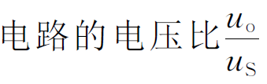
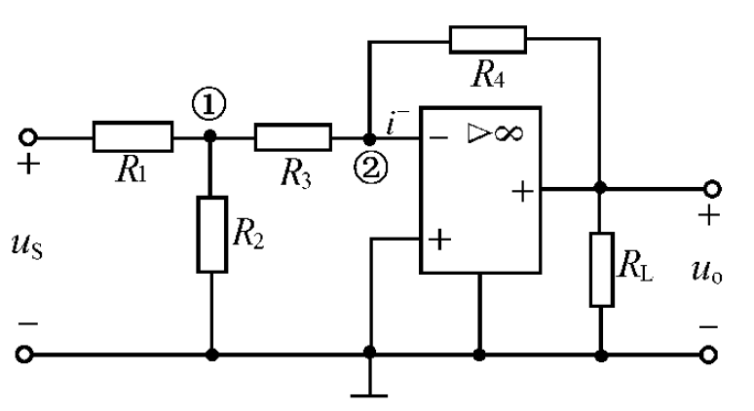
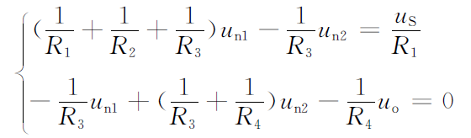

解:

Slide 39
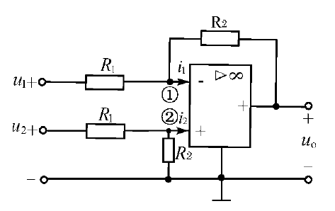
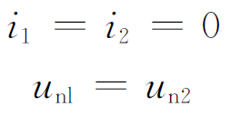
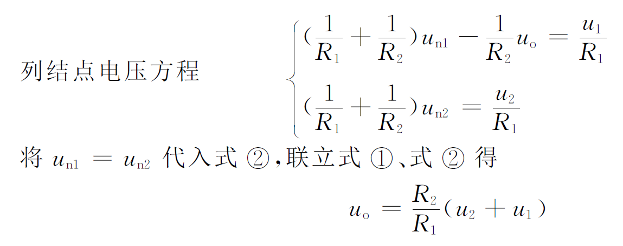
解:

